Slide 1
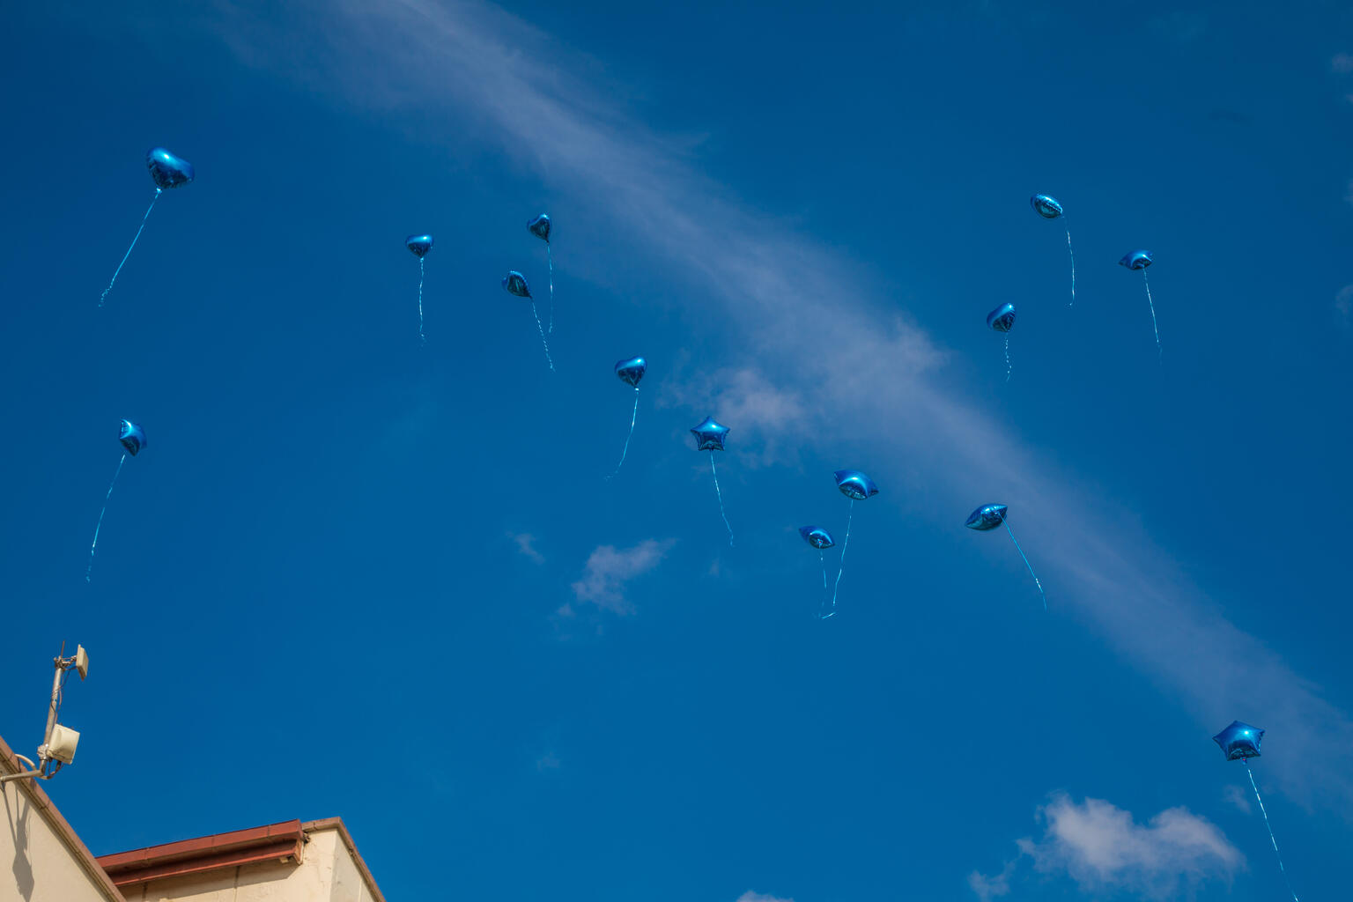


Fulltrúar úr nemenda- og skólaráðum
Réttindi barna og leiðir til áhrifa

Slide 2



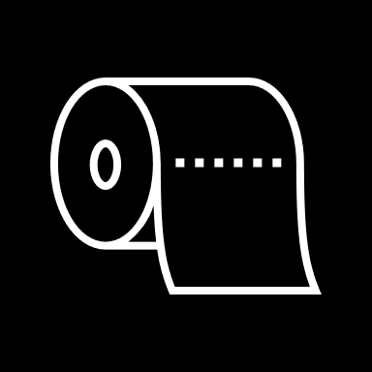


8:30
Ísbrjótur
9:00
Barnasáttmálinn
9:15
Leikur
9:50
Pása
10:00
Þátttaka barna
10:15
Æfing
10:45
Ráð til fullorðinna
11:30
Lok

Slide 3
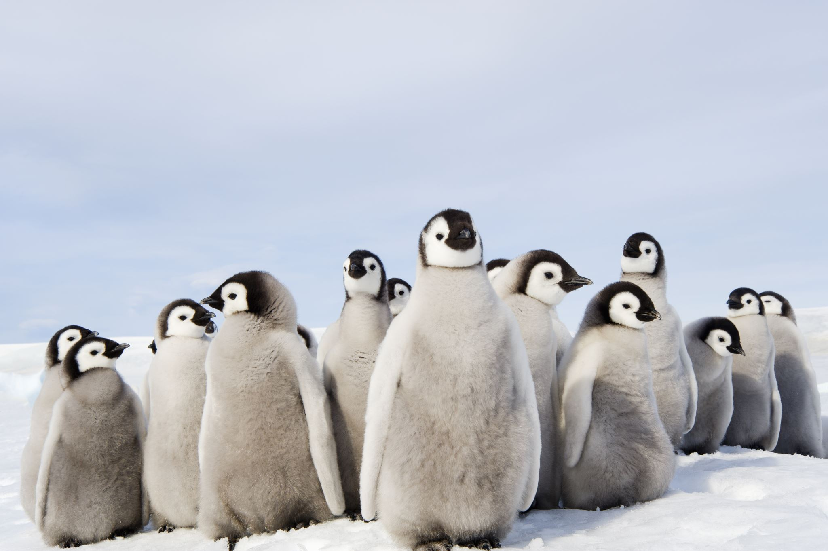

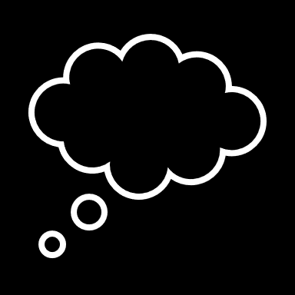
Ísbrjótur
Hæ hvað heitir þú?
Ég man það ekki!
Ónei!

Slide 4

Þögul röð

Slide 5

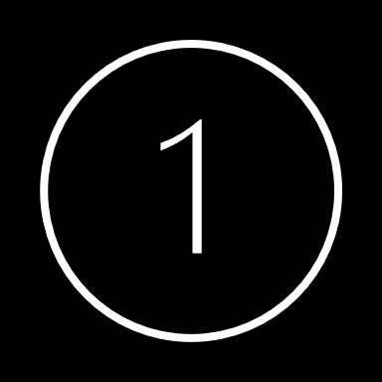
Hópaskipting
Sturluð staðreynd

Slide 6

Hópaskipting
Nafn á hópinn

Slide 7

Barnasáttmálinn

Slide 8




Grundvallargreinar

Slide 9
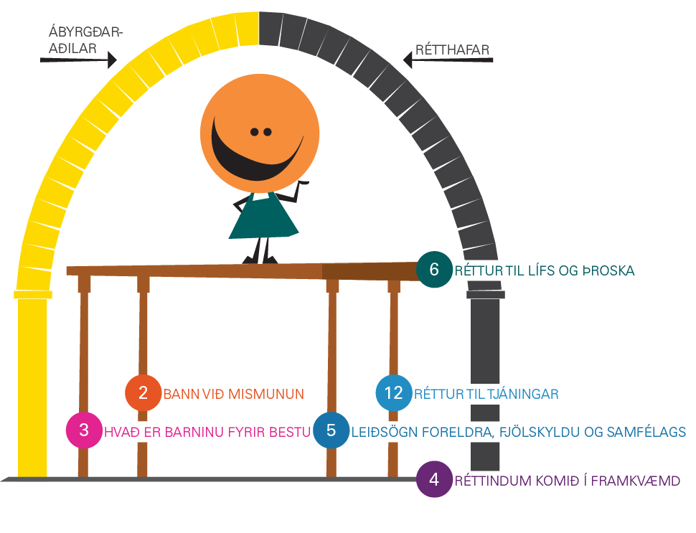
Fullorðin
Börn
Stigvaxandi áhrif

Slide 10
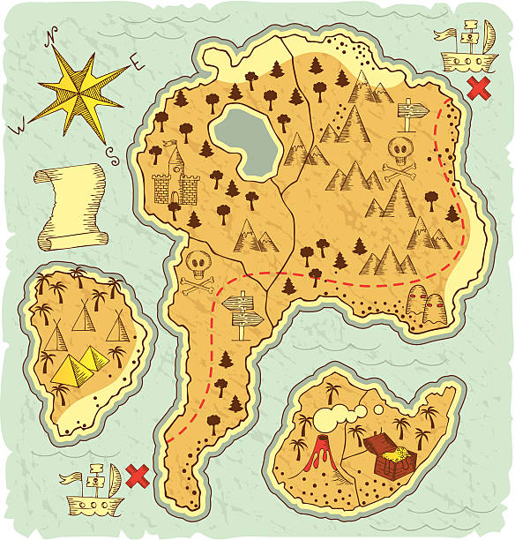
Stjórnvöld Yslands

Slide 11
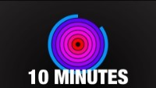

Slide 12
Þátttaka barna

Slide 13

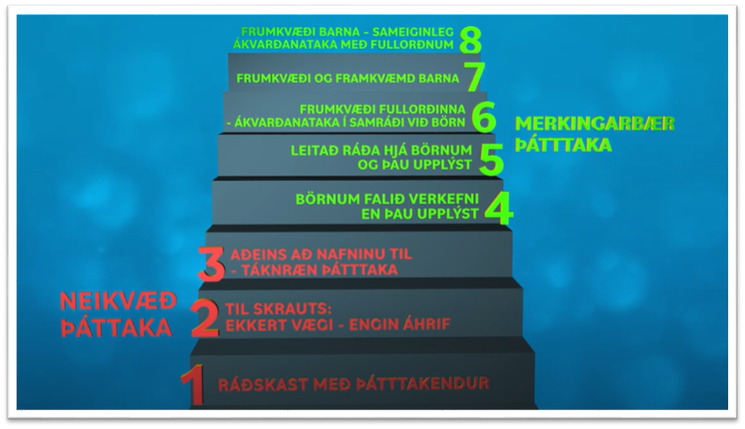

Merkingabær þátttaka
Táknræn þátttaka

Slide 14
Prófum stigann – veljið þrep
Fullorðinn gefur börnum skipanir.
Börnum er boðið á fund með fullorðnum. Fullorðna fólkið talar saman um hvað sé best að gera fyrir börnin og segir börnunum frá sínum hugmyndum.
Börn fá að velja hvort þau setja upp leikrit um Rauðhettu eða Gosa.​
Barn leggur til að farið sé í vettvangsferð í skólanum og kennarar og börn samþykkja það og fara í ferðina.​
Kennari varpar fram hugmynd um mögulegt verkefni sem hann síðan mótar út frá áhuga barnanna.
Leikskólabörn halda á mótmælaspjöldum í kröfugöngu um fjölgun leikskólaplássa.

Slide 15
Regla 1 Upplýsingar
Regla 2 Frjáls þátttaka
Regla 3 Virðing fyrir skoðunum barna
Regla 4 Það sem skiptir börn máli
Regla 5 Jöfn tækifæri fyrir öll
Regla 6 Stuðningur fyrir börn og fullorðin
Regla 7 Örugg þátttaka
Regla 8 Eftirfylgni
Regla 9 Barnvænt umhverfi
9 reglur um merkingabæra þátttöku

Slide 16
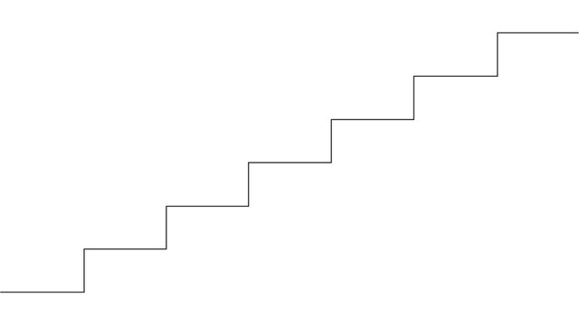

Góð ráð til fullorðinna

Slide 17



